Slide 1
Endsprint Präsentation
Markus Schwarz, David Zeilinger, Fabian Schned

Slide 2
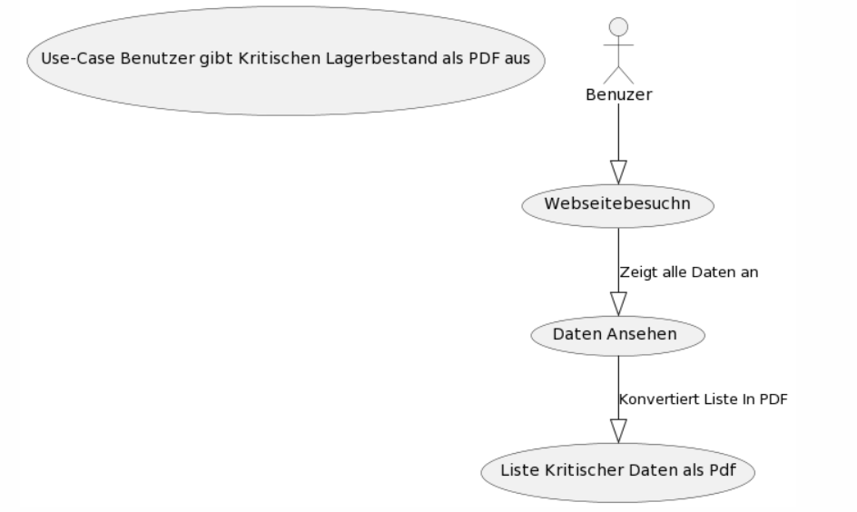
USE Cases

Slide 3
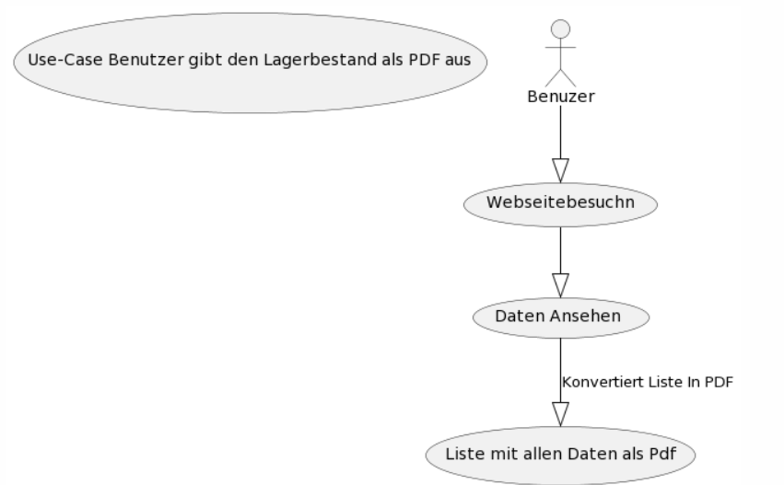
USE Cases

Slide 4
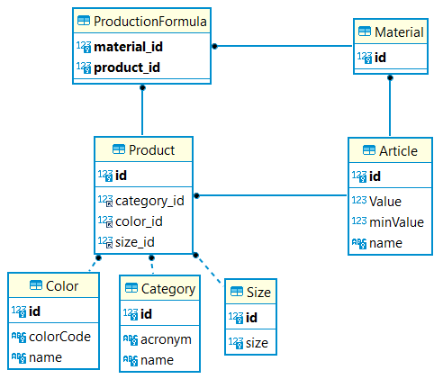
ERD

